Slide 1

Biomarcadores en Linfoma de células del manto
Dra. Rosalinda Peñaloza Ramirez
Hematopatologia

Slide 2


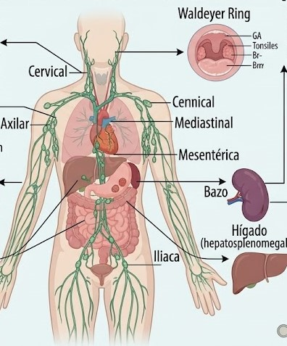
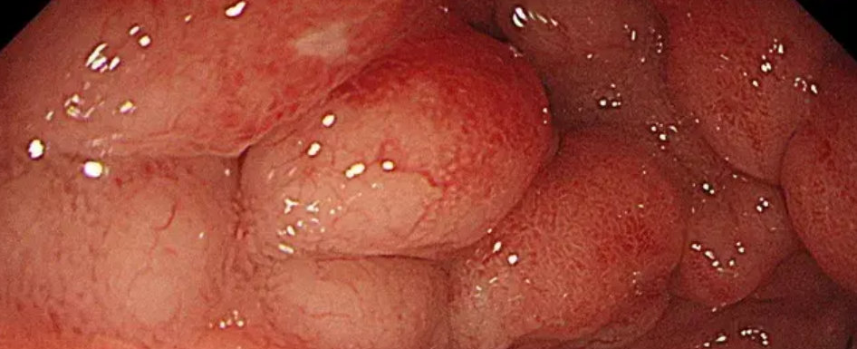
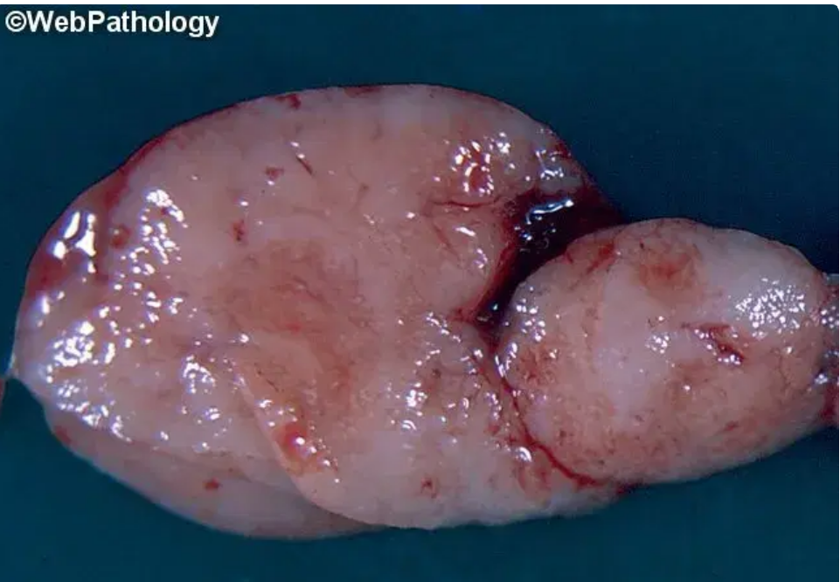
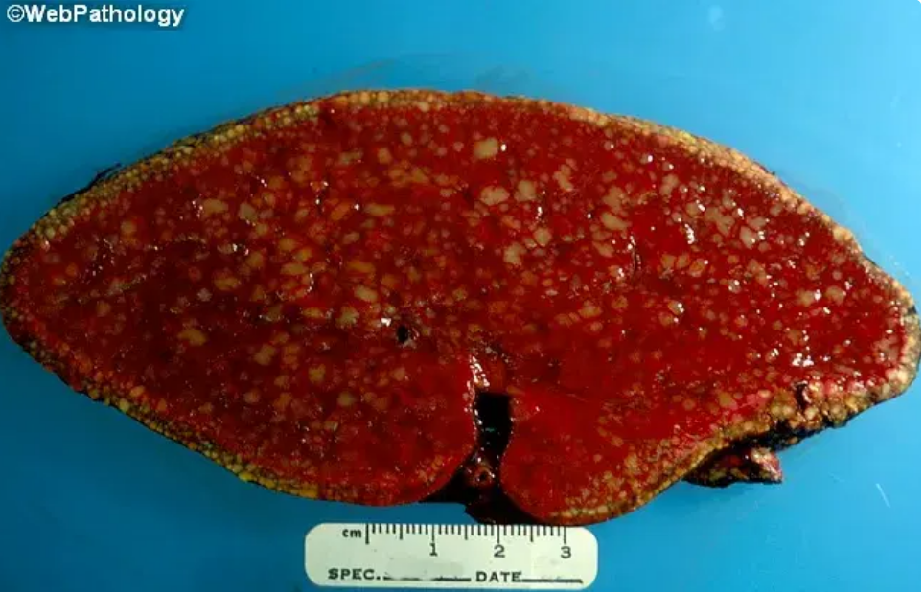
LINFOMA DE CELULAS DEL MANTO
Neoplasia de células B maduras compuestas por linfocitos monomórficos de tamaño pequeño a mediano con núcleos irregulares.
t(11:14) (q13;q32) IGH/CCND1
Diagnostico morfológico, inmunofenotipo, genética y alteraciones moleculares
Notes:
Definicion y características histopatologicas

Slide 3
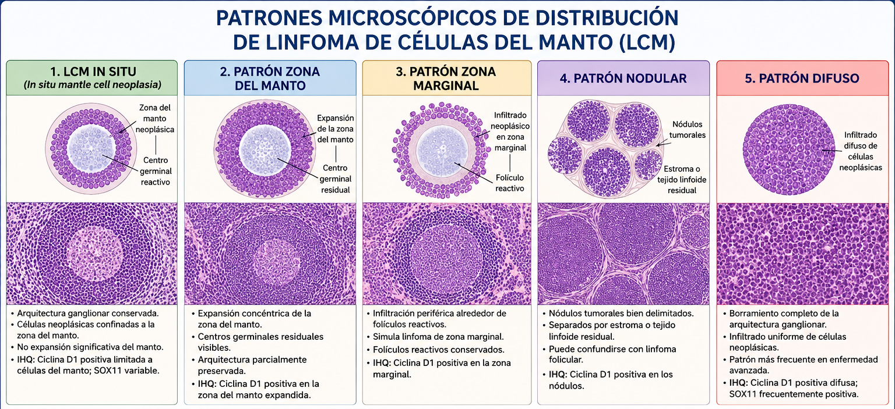
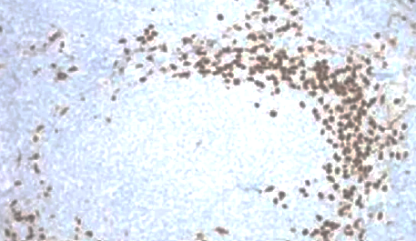
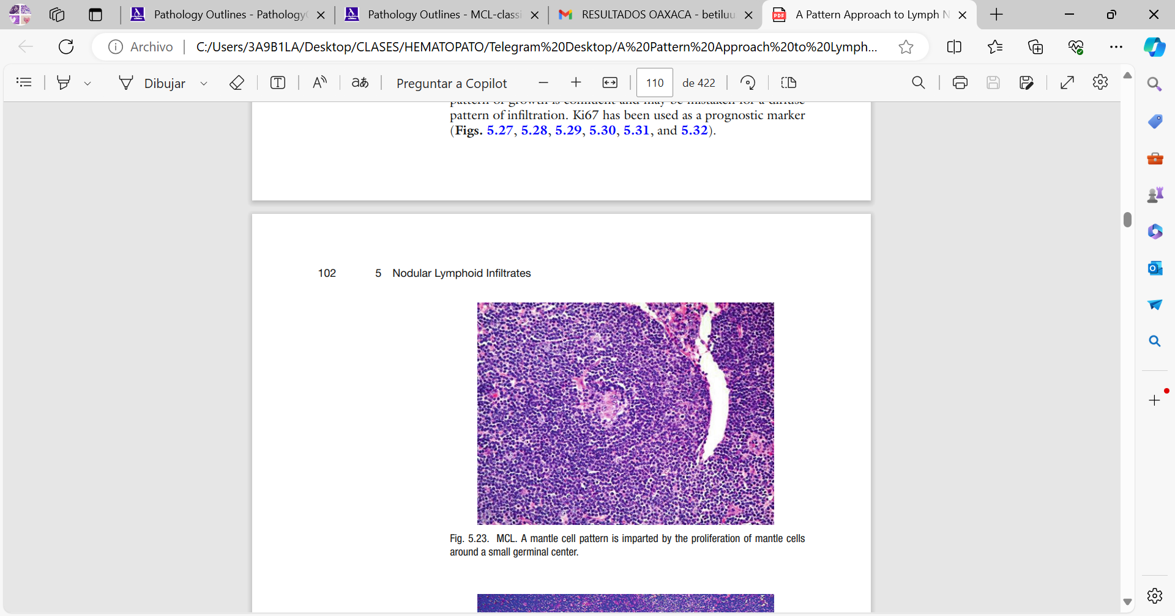
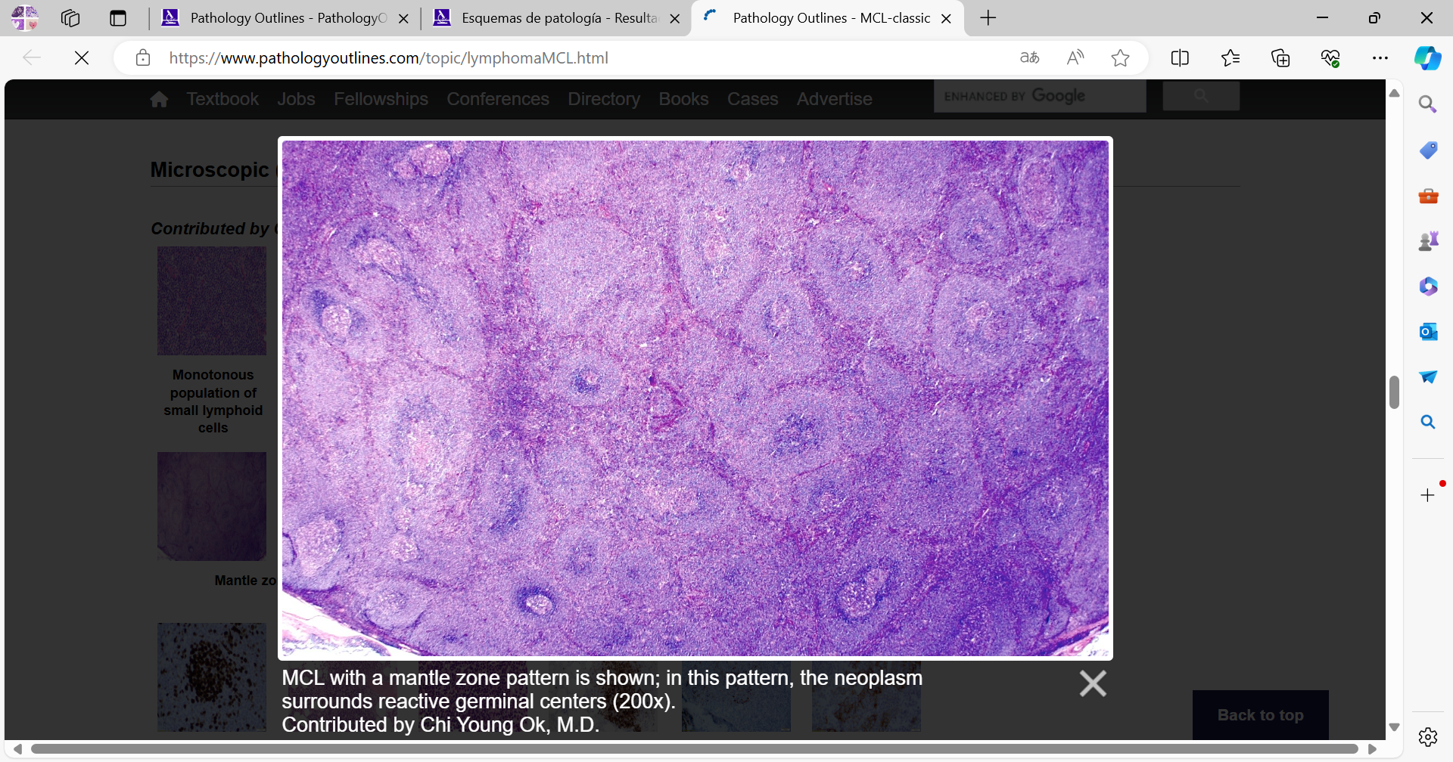
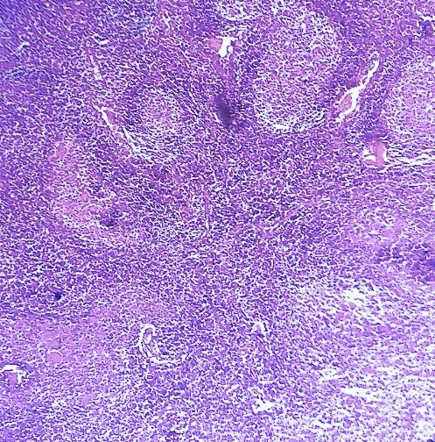
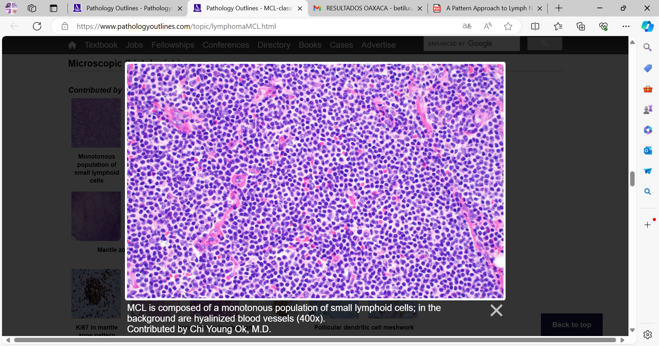
Menos 10% a LCM
10-20%
<5%
20-30%
30-50%
Authors: Mahsa Khanlari, M.D., Chi Young Ok, M.D.
Deputy Editor-in-Chief: Genevieve M. Crane, M.D., Ph.D. PATHOLOGY OUTLINES

Slide 4
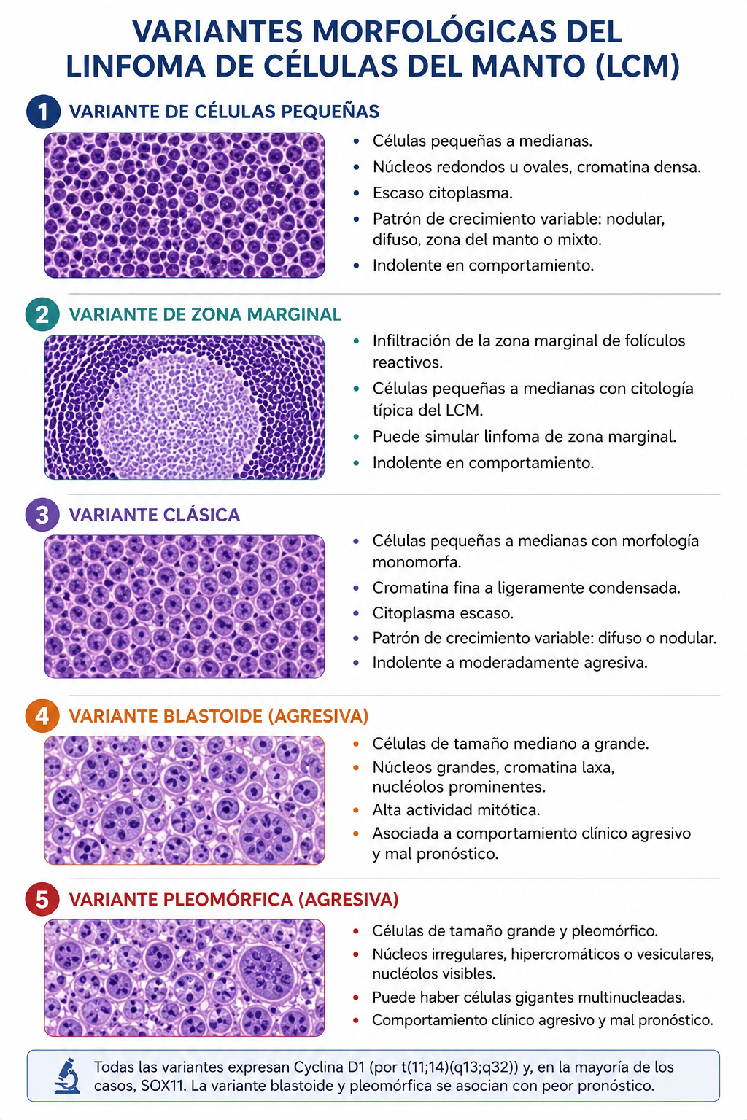
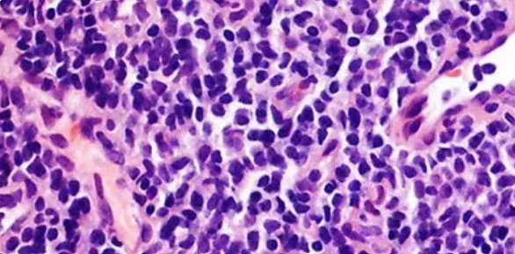

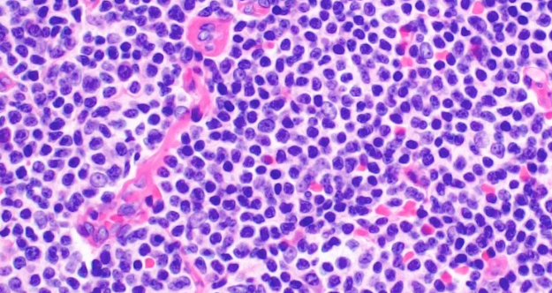
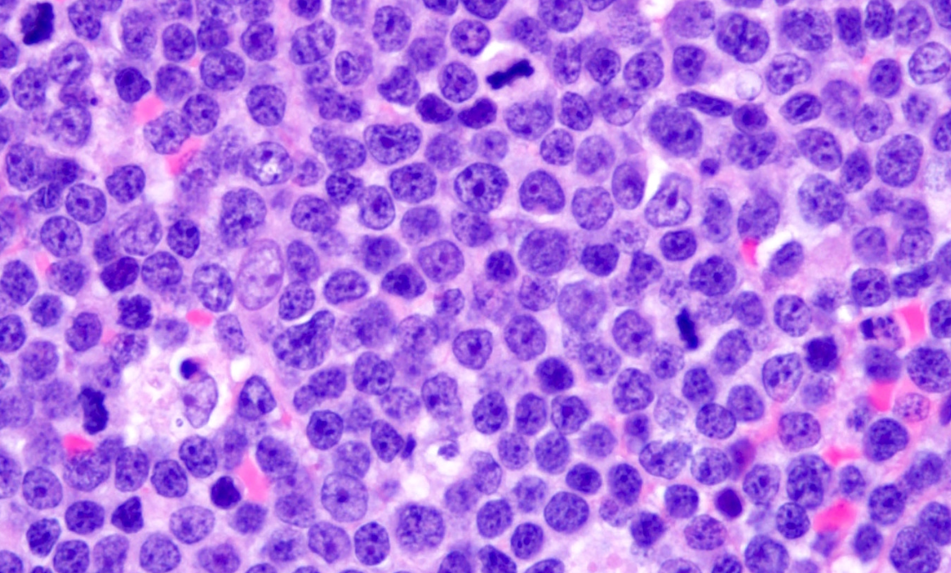
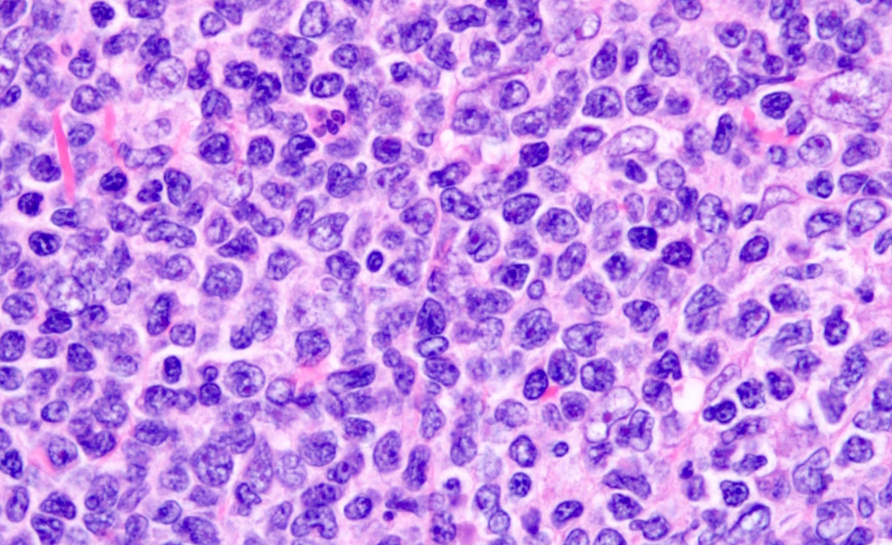
VARIANTES MORFOLOGICAS
LCM

Slide 5
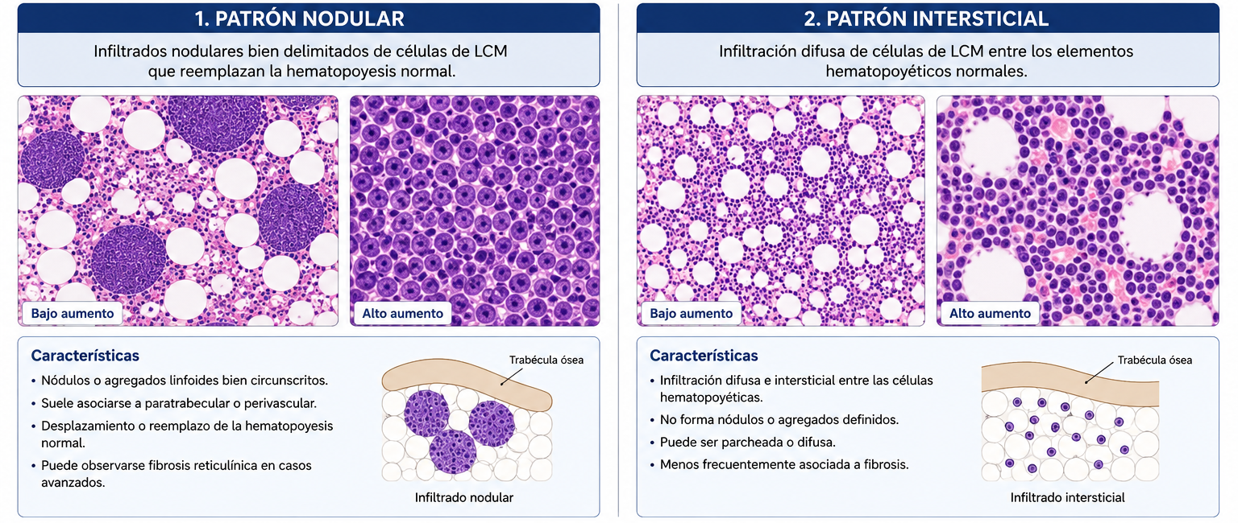
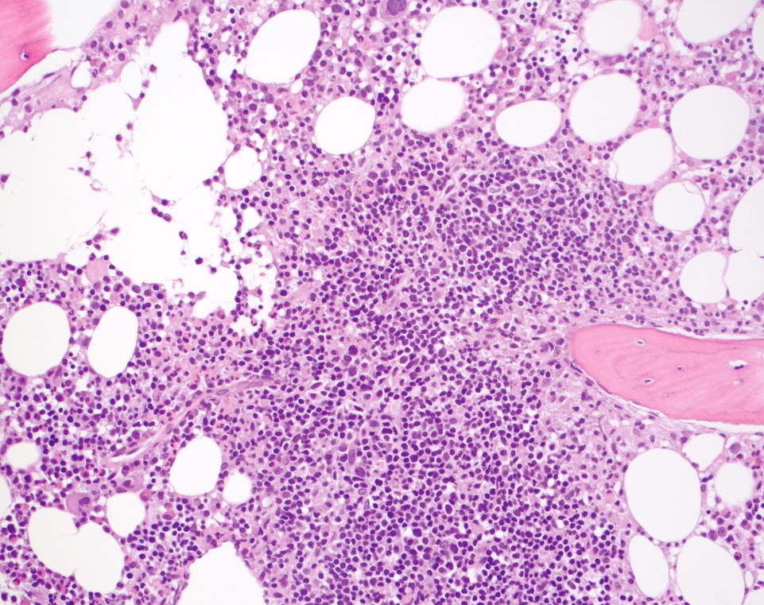
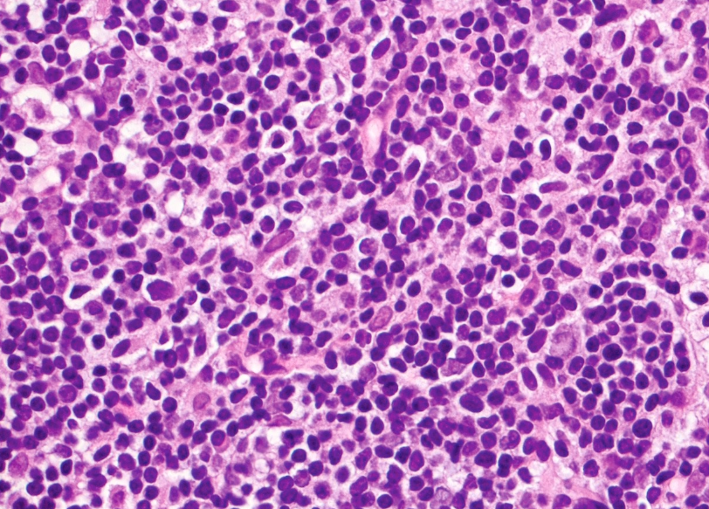
PATRONES INFILTRACION
M.O
LCM

Slide 6
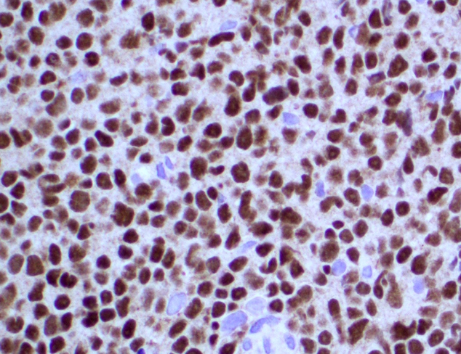
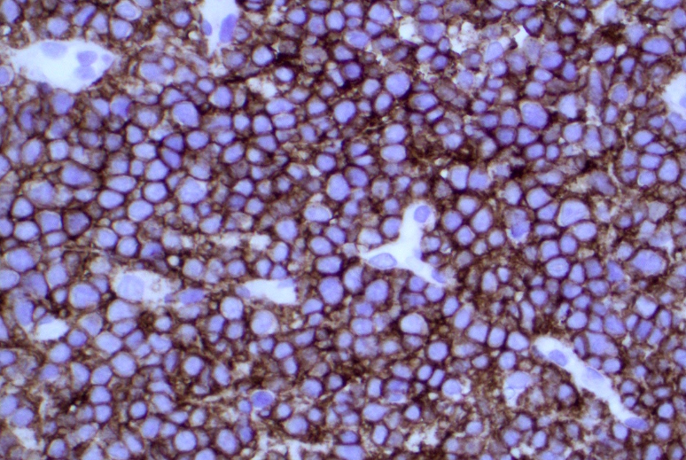
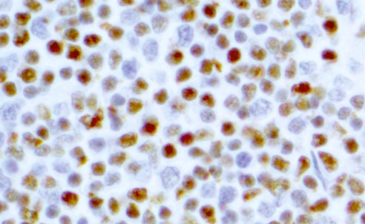
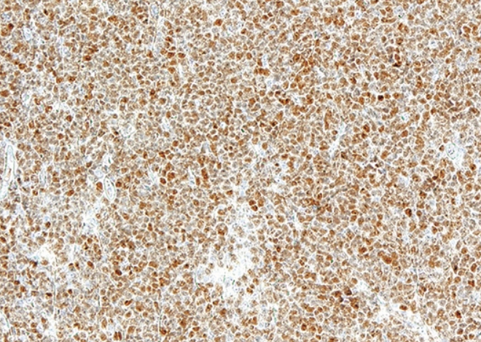
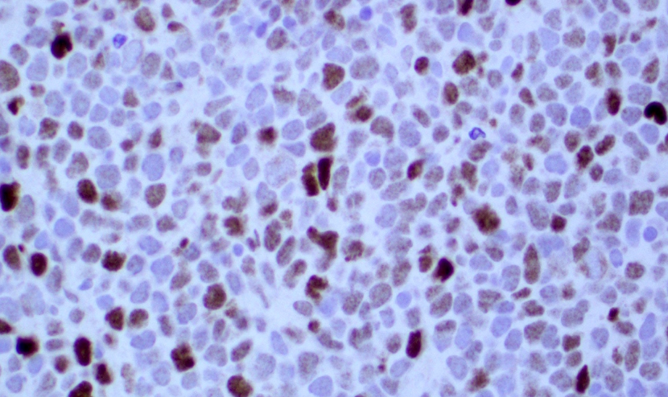
INMUNOHISTOQUIMICA
PAX5
CD5
CICLINA D1
SOX11
P53
Positividad +50%
https://www.pathologyoutlines.com/topic/lymphomaMCLaggressive

Slide 7
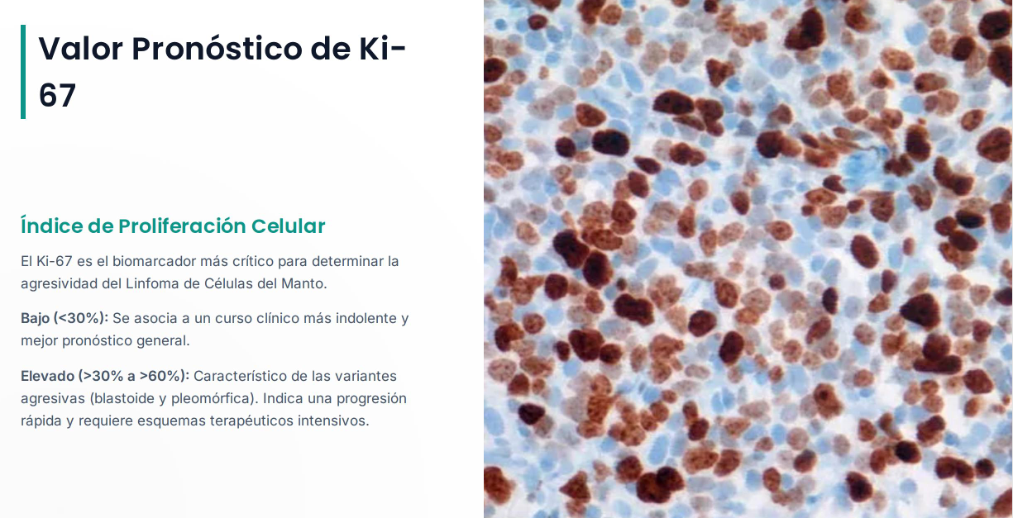

Slide 8
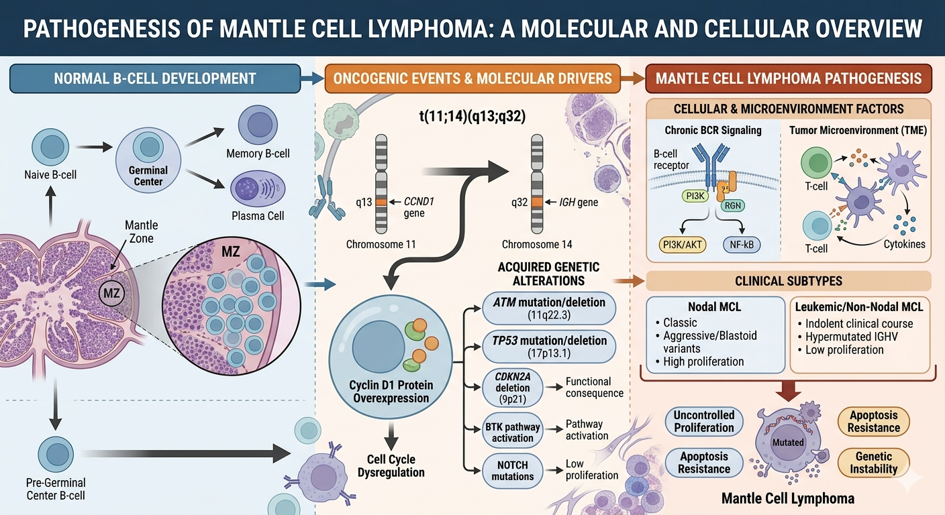

Slide 9
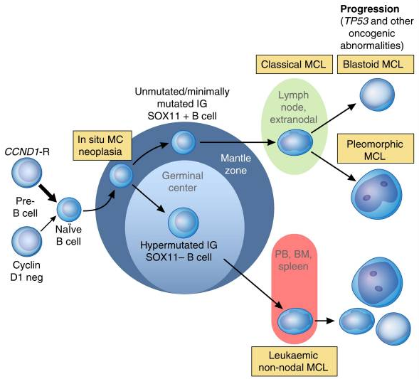
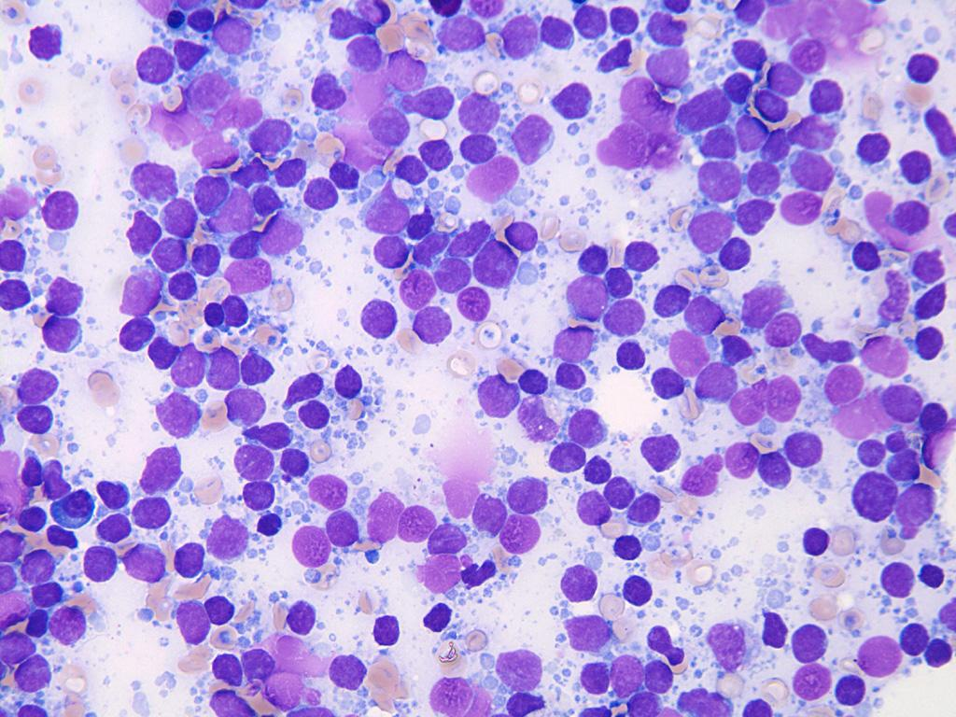
Células de origen del LCM convencional y no nodal
Reordenamiento CCDN1 t(11;14) (q13;q32) 8% de endividuos sanos en sangre P
Blood. 2016 May 19; 127(20): 2375–2390.

Slide 10


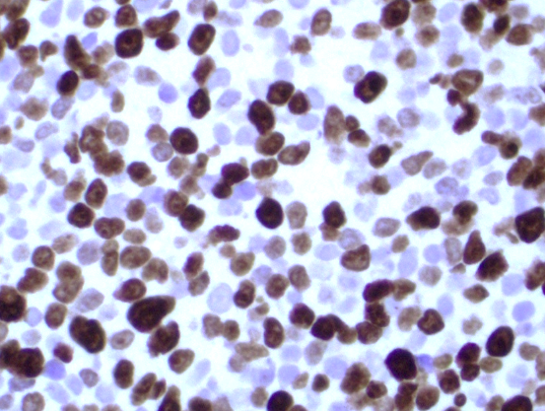
CARACTERISTICAS CLINICAS
MIPI
Edad
Estado funcional según ECOG
DHL
Recuento leucocitario
Ki-67
30%
50%
SLP y SG
Variantes morfologicas
Blastoide
Pleomórfica
POD24
Zoe Loh, Paul Yeh, Colm Keane, Eliza A. Hawkes,
Advances in biomarkers for mantle cell lymphoma in the era of targeted therapies, Haematologica,

Slide 11
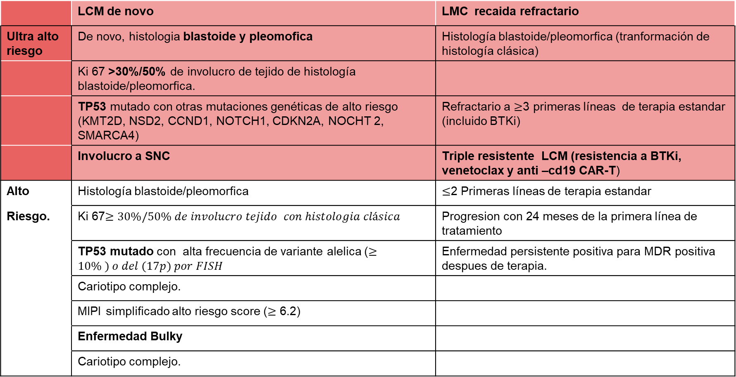
Grupos de factores de riesgo que pueden influir en el resultado de pacientes con LCM recién diagnosticados y tratados previamente 2020
 | LCM de novo | LMC recaida refractario
Ultra alto riesgo | De novo, histologia blastoide y pleomofica | Histología blastoide/pleomorfica (tranformación de histología clásica)
 | Ki 67 >30%/50% de involucro de tejido de histología blastoide/pleomorfica.
 | TP53 mutado con otras mutaciones genéticas de alto riesgo (KMT2D, NSD2, CCND1, NOTCH1, CDKN2A, NOCHT 2, SMARCA4) | Refractario a $≥$3 primeras líneas de terapia estandar (incluido BTKi)
 | Involucro a SNC | Triple resistente LCM (resistencia a BTKi, venetoclax y anti –cd19 CAR-T)
Alto | Histología blastoide/pleomorfica | $≤$2 Primeras líneas de terapia estandar
Riesgo. | Ki 67$≥30\%/50\% de involucro tejido con histologia clásica$ | Progresion con 24 meses de la primera línea de tratamiento
 | TP53 mutado con alta frecuencia de variante alelica ($≥10\% ) o del (17p) por FISH$ | Enfermedad persistente positiva para MDR positiva despues de terapia.
 | Cariotipo complejo.
 | MIPI simplificado alto riesgo score ($≥$ 6.2)
 | Enfermedad Bulky
 | Cariotipo complejo.
Jain P, Dreyling M, Seymour JF, Wang M. High-Risk Mantle Cell Lymphoma: Definition, Current Challenges, and Management. J Clin Oncol. 2020 Dec 20;38(36):4302-4316. doi: 10.1200/JCO.20.02287. Epub 2020 Oct 19. PMID: 33074750.

Slide 12
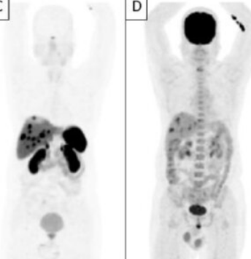
CARACTERISTICAS RADIOLOGICAS
TMTV
Menor SLP
Riesgo de recaída
TLG
Dmax
Peor pronostico
Supervivencia global
Parámetros radiomicos avanzados
Entropía
Índice de heterogeneidad
SUV medio
Zoe Loh, Paul Yeh, Colm Keane, Eliza A. Hawkes,
Advances in biomarkers for mantle cell lymphoma in the era of targeted therapies, Haematologica,
Notes:
Volumen metabólico tumoral total TMTV: carga tumoral metabólica total.
TLG: glucoslis total de lesiones, Integra volumen tumoral y actividad metabólica.También se asocia con peor pronóstico cuando está elevada.
DMAX- distancia máxima entre focos tumorales

Slide 13
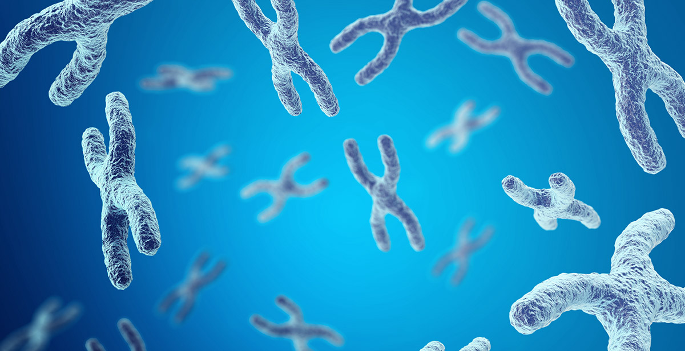
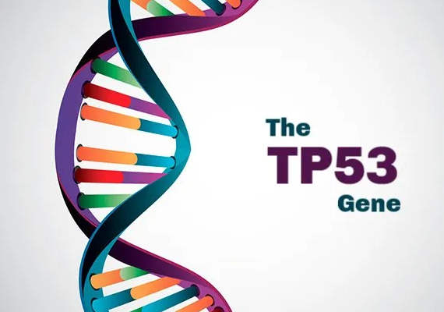
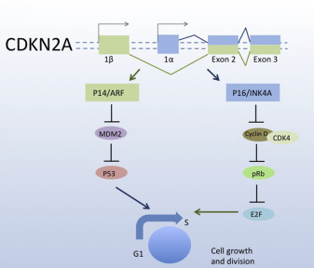
BIOMARCADORES MOLECULARES
Complejidad genómica
Cariotipo
TP53
Complejo SWI-SNF
CDNK2
Resistencia IBTK/venetoclax
Mutaciones
Deleciones
Inactivación bialelica
SMARCA4 Participa en regulación epigenética.
Deleción
Mutaciones relacionadas a IBTK
CARD11
BIRC3
LCM blastoide
TP53 alterado
Notes:
Complejidad genómica
La complejidad genética puede definirse mediante:
Cariotipo complejo.
Múltiples alteraciones en número de copias.
Secuenciación genómica completa.
Se asocia con:
Menor supervivencia.
Mayor agresividad.
Resistencia terapéutica.
Es particularmente frecuente en variantes blastoides y pleomórficas.
Tp53:Los pacientes con TP53 alterado presentan:
Menor tasa de remisión completa.
Menor supervivencia libre de progresión.
Menor supervivencia global.
Mayor resistencia a la quimioterapia.
En algunos estudios la SLP media disminuyó de más de 10 años a menos de 2 años.
Incluso con terapias modernas, TP53 sigue identificando un grupo de alto riesgo.
Cdnk2: Menor supervivencia.
Mayor resistencia al tratamiento.
Cuando coexiste con alteraciones de TP53 se observa uno de los perfiles más quimiorresistentes del LCM.
CARD11
Las mutaciones activadoras de CARD11:
Favorecen resistencia a ibrutinib.
También generan resistencia a venetoclax.
Se enriquecen en pacientes que recaen tras terapias combinadas.
BIRC3
Las alteraciones de BIRC3 también se relacionan con peor supervivencia libre de progresión en pacientes tratados con inhibidores de BTK.

Slide 14
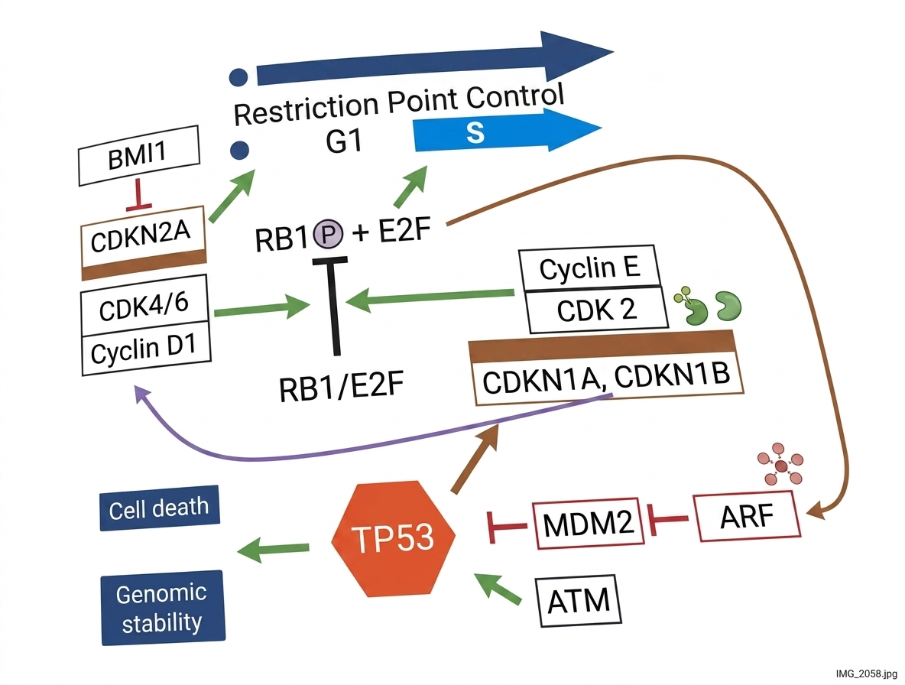
BIOMARCADORES MOLECULARES

Slide 15
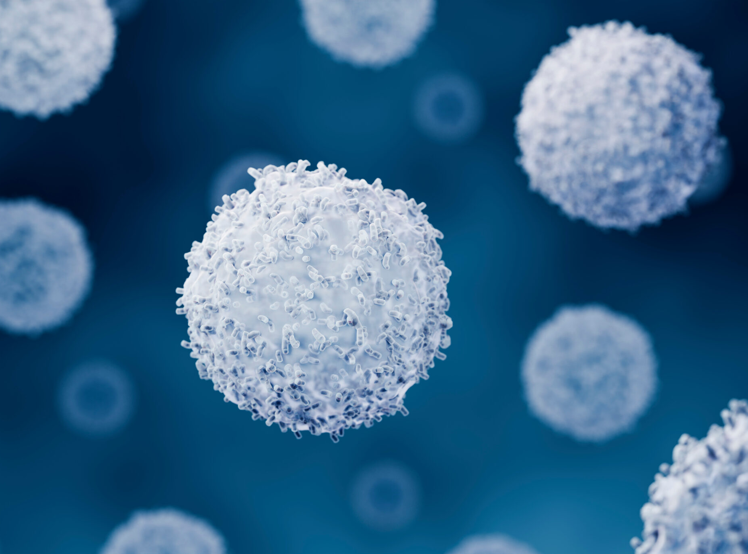
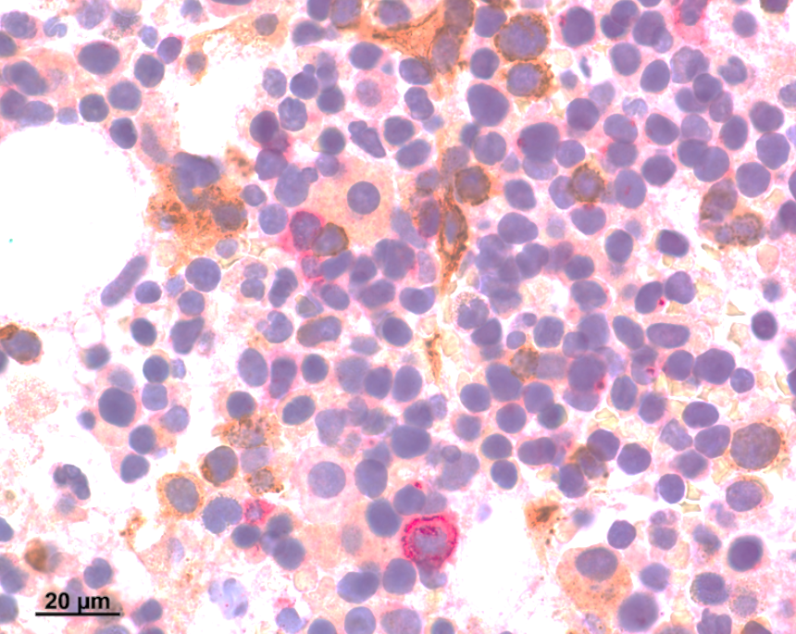
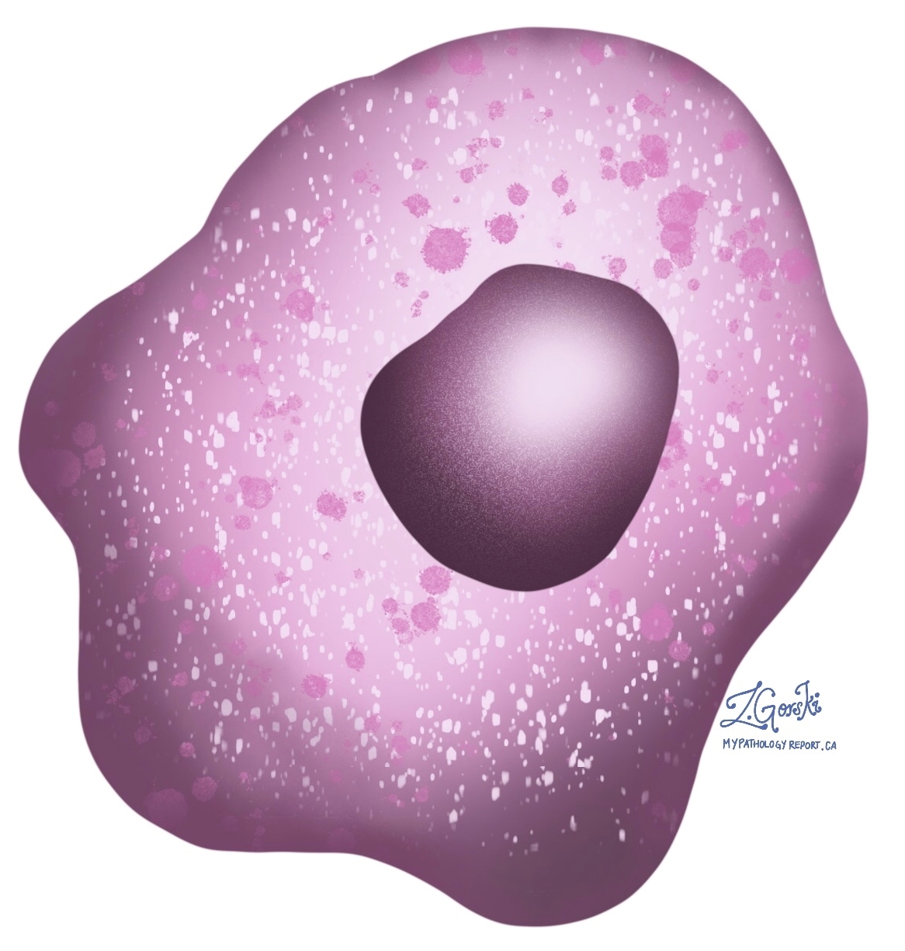
MICROAMBIENTE TUMORAL
Linfocitos T y SOX11
CD70
FOXP3
MAT
Peor supervivencia global
Mayor progresión
Menor supervivencia
Peor supervivencia.
CD163
Subtipos de MaT
Normal.
Rico en células inmunes.
Mesenquimal.
Inmunodepletado.
Zoe Loh, Paul Yeh, Colm Keane, Eliza A. Hawkes,
Advances in biomarkers for mantle cell lymphoma in the era of targeted therapies, Haematologica,

Slide 16
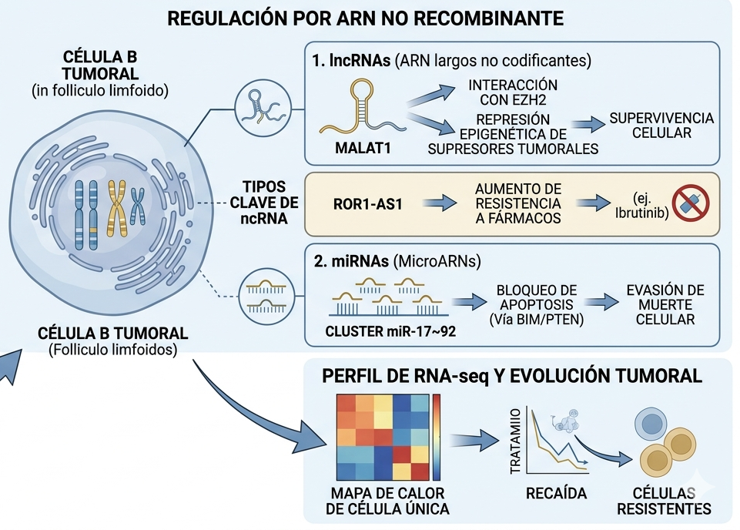
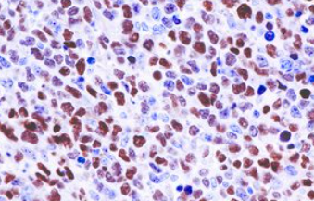
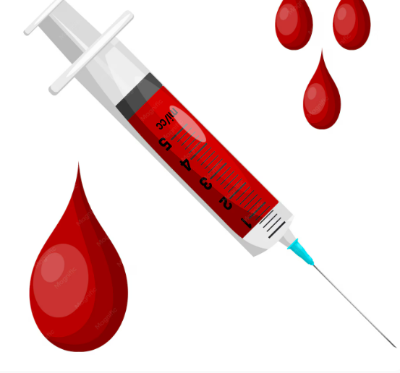
OTROS
MYC
Micro RNA
MCL35
Hematopoyesis clonal
Proteómica plasmática
MYC
mayor proliferación
morfología blastoide
peor supervivencia
RNA no codificante
LRRN1
IL-15
Zoe Loh, Paul Yeh, Colm Keane, Eliza A. Hawkes,
Advances in biomarkers for mantle cell lymphoma in the era of targeted therapies, Haematologica,
Notes:
Complejidad genómica
La complejidad genética puede definirse mediante:
Cariotipo complejo.
Múltiples alteraciones en número de copias.
Secuenciación genómica completa.
Se asocia con:
Menor supervivencia.
Mayor agresividad.
Resistencia terapéutica.
Es particularmente frecuente en variantes blastoides y pleomórficas.
Tp53:Los pacientes con TP53 alterado presentan:
Menor tasa de remisión completa.
Menor supervivencia libre de progresión.
Menor supervivencia global.
Mayor resistencia a la quimioterapia.
En algunos estudios la SLP media disminuyó de más de 10 años a menos de 2 años.
Incluso con terapias modernas, TP53 sigue identificando un grupo de alto riesgo.
Cdnk2: Menor supervivencia.
Mayor resistencia al tratamiento.
Cuando coexiste con alteraciones de TP53 se observa uno de los perfiles más quimiorresistentes del LCM.
CARD11
Las mutaciones activadoras de CARD11:
Favorecen resistencia a ibrutinib.
También generan resistencia a venetoclax.
Se enriquecen en pacientes que recaen tras terapias combinadas.
BIRC3
Las alteraciones de BIRC3 también se relacionan con peor supervivencia libre de progresión en pacientes tratados con inhibidores de BTK.

Slide 17
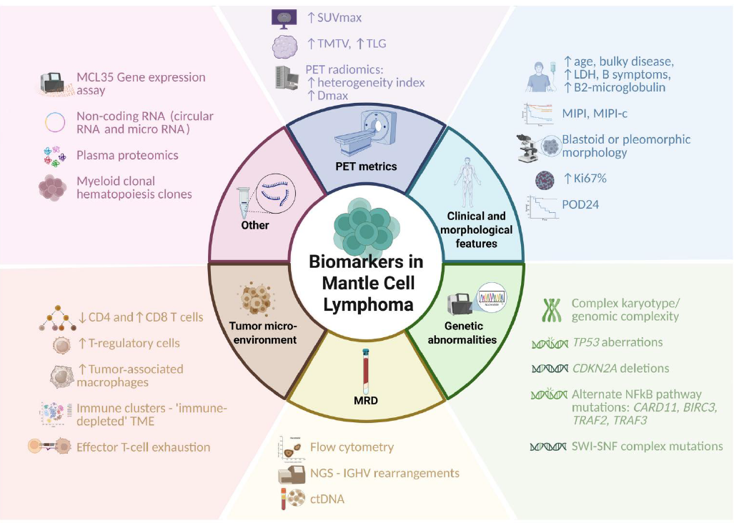

Slide 18
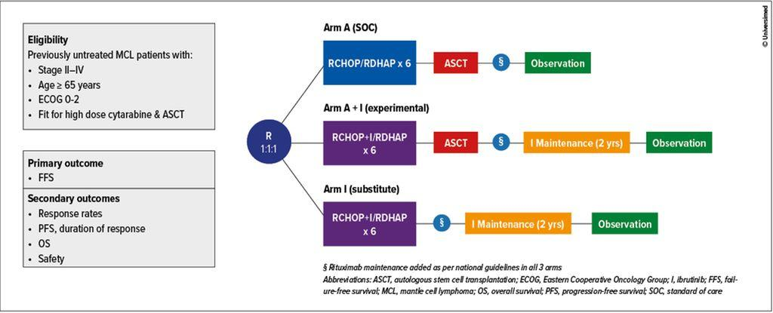
Ensayo TRIANGLE: Fase III en Linfoma de Células del Manto
870 pacientes con LCM no tratado previamente.
Edad: 18–65 años.

Slide 19
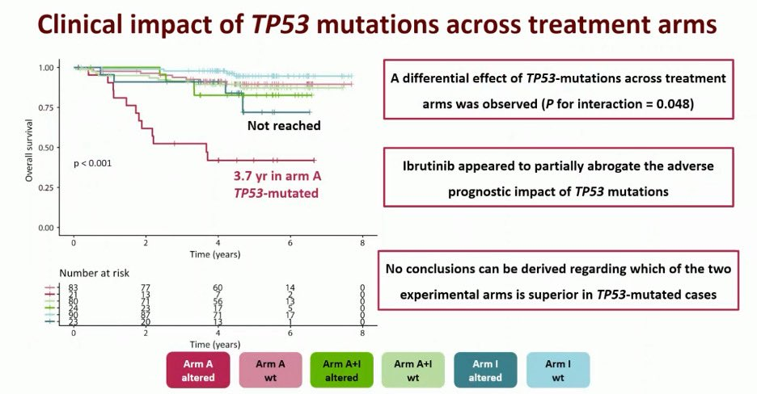

Slide 20
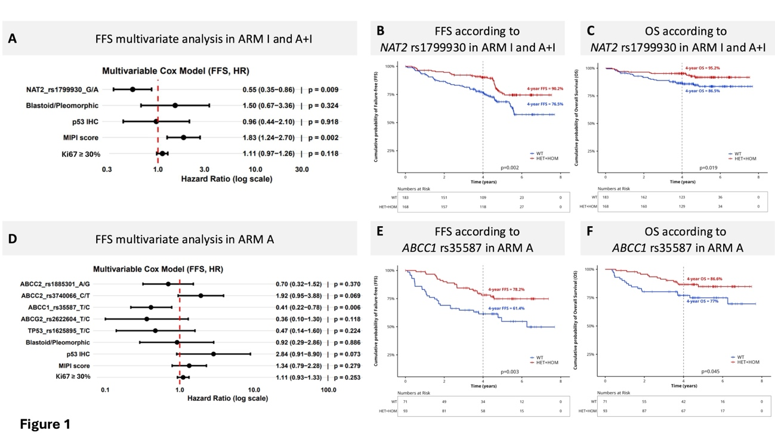

Slide 21
Presentación oral (S233)
Genomic Predictors of Outcome in Mantle Cell Lymphoma: TP53 and Additional Alterations in the TRIANGLE Trial
TP53 sigue siendo el principal factor pronóstico adverso.
Correlación con SOX11, p53 y Ki-67.

Slide 22
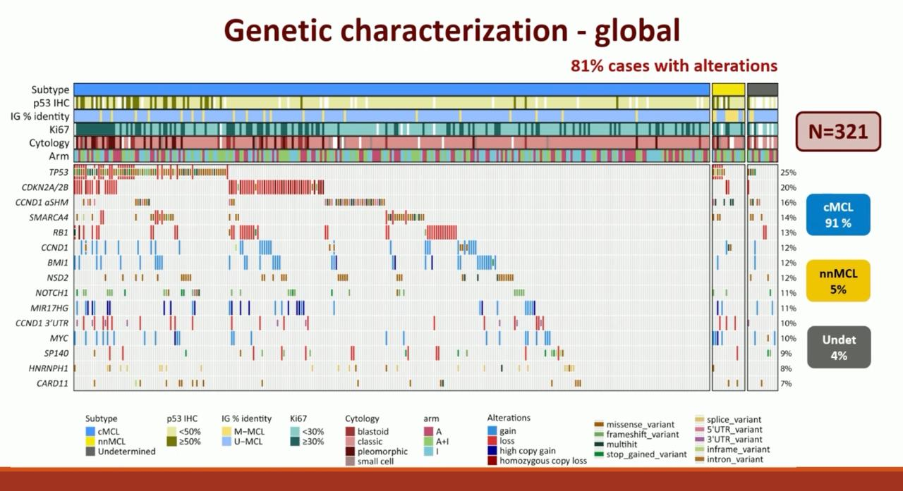
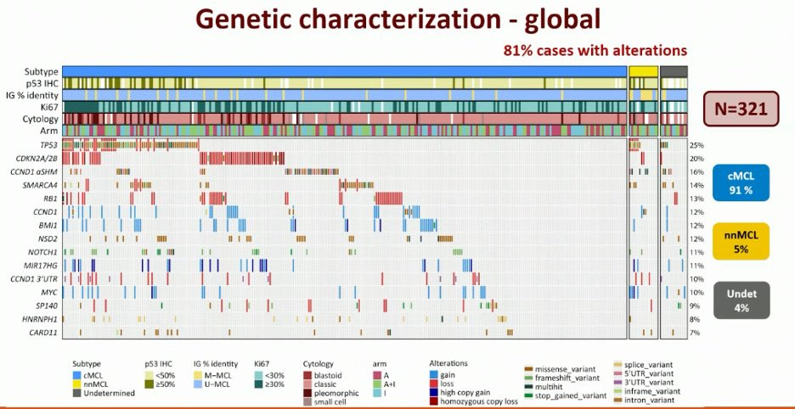
Notes:
caracterización genética global del linfoma de células del manto (LCM)
TP53 (25%)
CDKN2A/B (20%)
CCND1 aSHM (16%)
SMARCA4 (14%)
RB1 (13%)
CCND1 (13%)
BMI1 (12%)
NSD2 (12%)
NOTCH1 (11%)

Slide 23
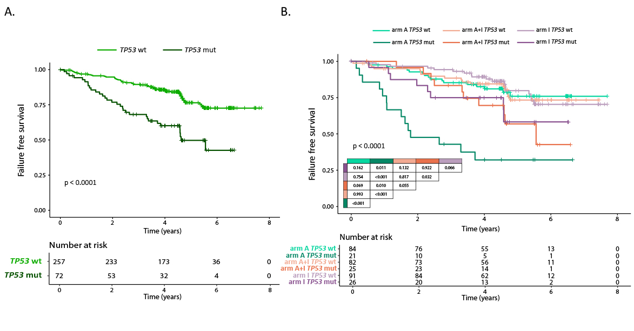
GENOMIC PREDICTORS OF OUTCOME IN MANTLE CELL LYMPHOMA: TP53 AND ADDITIONAL ALTERATIONS IN THE TRIANGLE TRIAL BY THE MULTIPLY CONSORTIUM

Slide 24
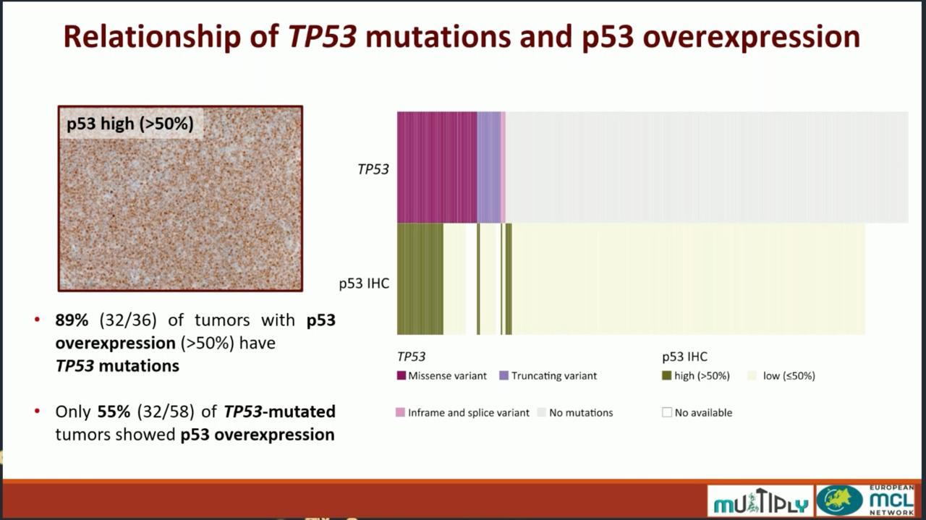

Slide 25
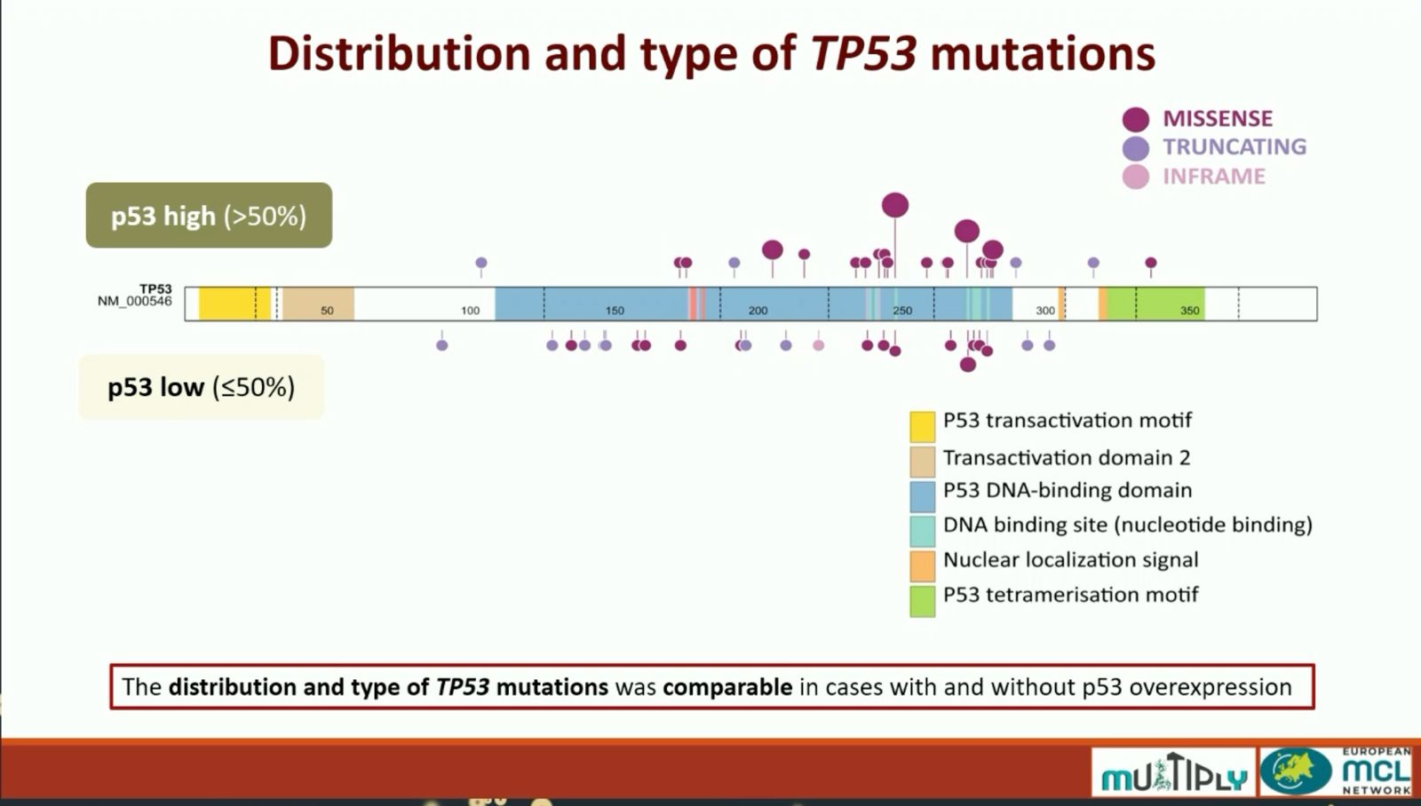

Slide 26
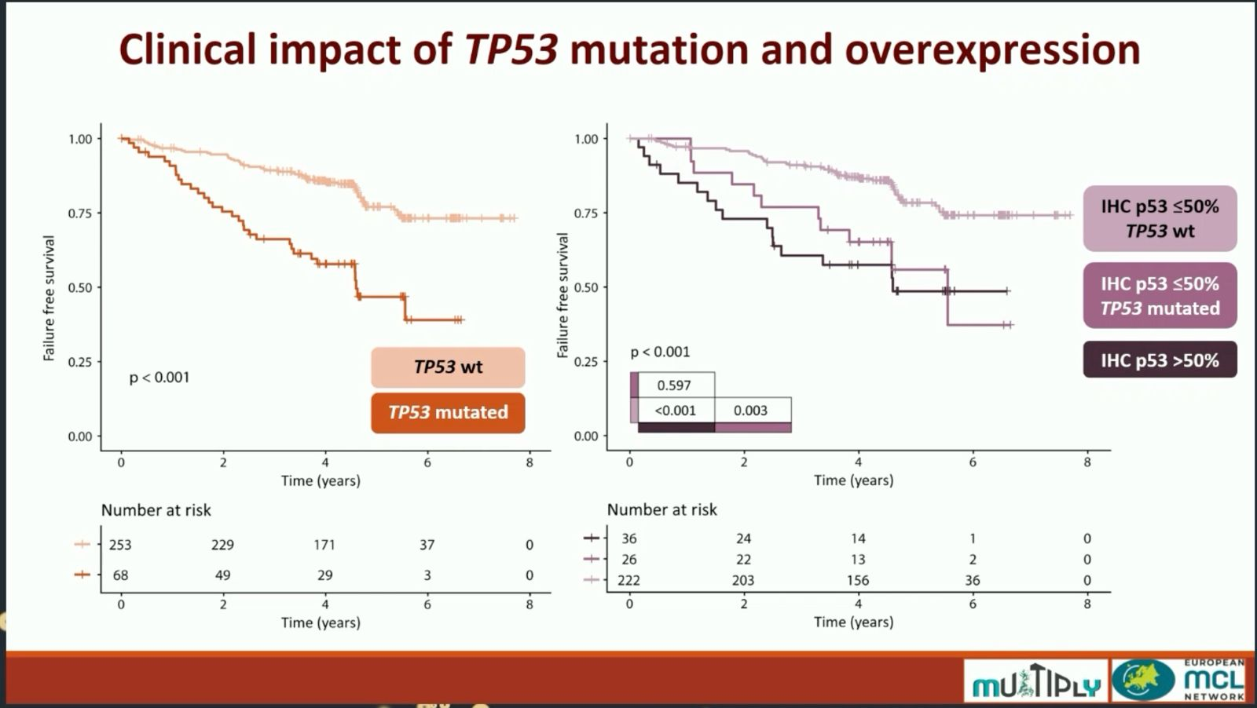

Slide 27

EHA 2026: Lo más importante
• Esquemas libres de trasplante con iBTK
• Combinacion iBTK + anti-BCL2
• Mayor importancia de morfología, SOX11, Ki-67, TP53 (secuenciación) o p53 y genómica (Hematopatologia).

